Slide 1
Міжнародний День обіймів
Блужан Т.В. методист з виховної роботи навчально-методичного відділу координації освітньої діяльності та професійного розвитку Сумського ОІППО

Slide 2
21 січня у всьому світі відзначається одне з найбільш незвичайних свят — Міжнародний день обіймів (International Hug Day).
З обіймів починається життя людини – адже перше, що робить мати після появи своєї дитин на світ – обіймає його і прикладає до грудей. Обійми супроводжують нас протягом усього життєвого шляху – обіймаються закохані, подружжя, друзі, родичі. Обіймаються, вітаючи один одного, висловлюючи свої щирі почуття. Обійми – символ близькості й любові. У такий спосіб, присвячене обіймам свято знайшло майже масову підтримку, як у світі, так і в нашій країні.

Slide 3
Міжнародний день обіймів: історія
Це свято, засноване у 1986 році в США, швидко поширилося на всі регіони світу. Придумали це свято студенти.
Однак, існує ще один День обіймів, що відзначається щорічно 4 грудня, він бере свою історію з 70-х років ХХ століття. Проте, це свято менш масове.
За своєрідним «повір'ям», під час дружніх обіймів люди обмінюються душевним теплом. Існують і наукові обґрунтування корисності обіймів: доброзичливі дотики підвищують імунітет, стимулюють центральну нервову систему, підвищують у крові рівень гемоглобіну, а також іншого гормону— окситоцину, що викликає доброзичливе ставлення до інших людей.

Slide 4
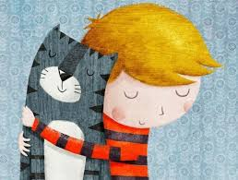
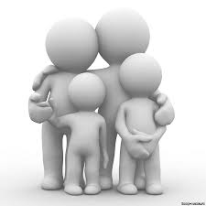
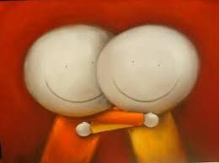
Традиції у День обіймів
Оскільки офіційного статусу Міжнародного дня обіймів донині не існує, його доречно назвати масштабним флешмобом. Тому, очікувати якихось формальних заходів у цей день не варто. Проте, на вулицях і особливо у закладах освіти 21 січня можна помітити безліч людей, що обіймаються із дотриманням особистого простору та гігієни. Однією з укорінених традицій свята є правило – обійматися можна з малознайомими людьми, якщо в них є відповідне бажання це робити.

Slide 5
День обіймів та їх користь
Обійми люблять усі – і діти, і дорослі, і навіть тварини. Це не тільки дуже гарно, але й дуже корисно для здоров'я. Як установили лікарі, обійми (причому не тільки з людиною, але й з твариною, або просто іграшкою):
нормалізують артеріальний тиск, так як від дотиків активізуються тільця Пачіно (рецептори тиску), які посилають сигнал блукаючому нерву;
Покращують самопочуття завдяки виробленню окситоцину;
попереджають серцеві захворювання, так як дотик до іншої людини знижує стрес;
допомагають у боротьбі з фобіями;
впливають на інтелект: щоб дитина виросла розумною, обіймати її потрібно не менш як 7 разів на день.

Slide 6
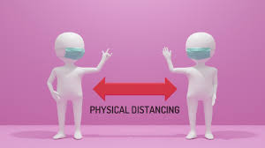
2020 рік приніс нам багато несподіваних викликів та фундаментальних змін у життя. Через пандемію COVID-19 ми зобов'язані носити захисні маски, користуватися антисептиками та дотримуватися дистанції. Тому, у 2021 році свято Міжнародного Дня обіймів рекомендуємо провести з дотриманням усіх карантинних обмежень, навіть дистанційно-віртуально.

Slide 7
Завдання для учнів (на вибір):
1
Створити онлайн-привітання для друзів
2
Створити презентацію «Міжнародний День обіймів: історія свята»
3
Оформити стіннівку «Міжнародний День обіймів»
4
Запропонувати власну ідею онлайн-привітання до Дня обіймів

